Slide 1

Развивање преку љубопитност
Лекција 3

Slide 2




ЛЕКЦИЈА 3: РАЗВИВАЊЕ ПРЕКУ ЉУБОПИТНОСТ
2
Љубопитност
Денес ќе учиме за љубопитноста и:
Што се случува во нашиот мозок кога сме многу љубопитни за нешто?
Што се случува кога конечно ќе го откриеме она за што сме љубопитни?
Зошто љубопитноста е исто толку важна колку и интелигенцијата?
Како може да пронајдеме нешто за што ќе имаме страст преку користење на нашата љубопитност?

Slide 3

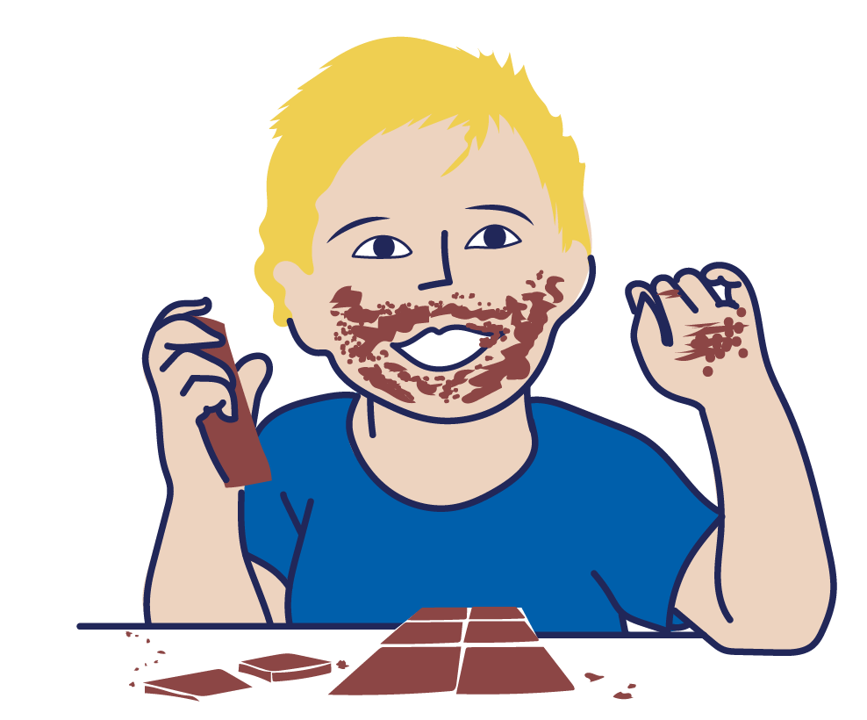
ЛЕКЦИЈА 3: РАЗВИВАЊЕ ПРЕКУ ЉУБОПИТНОСТ
3
Љубопитноста
и мозокот
Кога сме лудо љубопитни за нешто:
Нашиот мозок е жеден за одговорот што го бараме (исто како кога многу ни се јаде чоколадо).
Нема да се смириме сè додека не го откриеме одговорот.
Кога ќе го пронајдеме одговорот, следи чувство на задоволство и во нашиот мозок се активира системот за наградување.

Slide 4


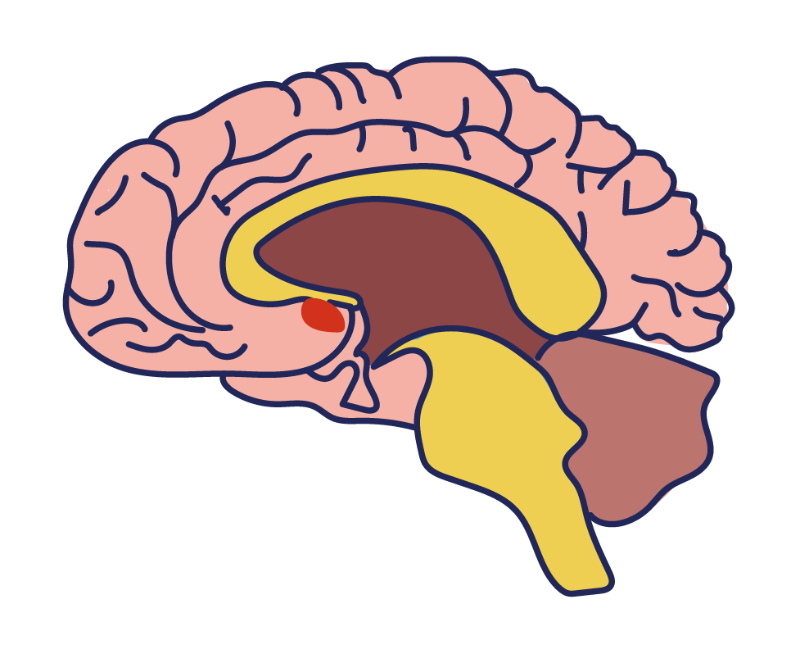

ЛЕКЦИЈА 3: РАЗВИВАЊЕ ПРЕКУ ЉУБОПИТНОСТ
4
Љубопитноста
и мозoкот
Што се случува во нашиот мозок кога сме љубопитни?
Кога сме љубопитни за нешто, се активира посебен дел во нашиот мозок и тој почнува да светка.
Тоа е истиот дел што се активира кога сме среќни – тоа е системот за наградување во мозокот.
Потоа се лачат хормоните на среќа (тоа се истите што се лачат кога јадеме чоколадо).

Slide 5

ЛЕКЦИЈА 3: РАЗВИВАЊЕ ПРЕКУ ЉУБОПИТНОСТ
5
Љубопитноста
и учењето
Кога ќе ги добиеме одговорите на нашите прашања, хормоните на среќа прават тоа што штотуку сме го научиле да оди право во долготрајната меморија во нашиот мозок.
Но, кога немаме интерес за одредена тема, тоа што ќе го научиме испарува за неколку секунди.
Дискусија: Се сеќавате ли на некој тест за некоја тема за која не сте биле заинтересирани? Можете ли да се сетите на било што во врска со таа тема?

Slide 6
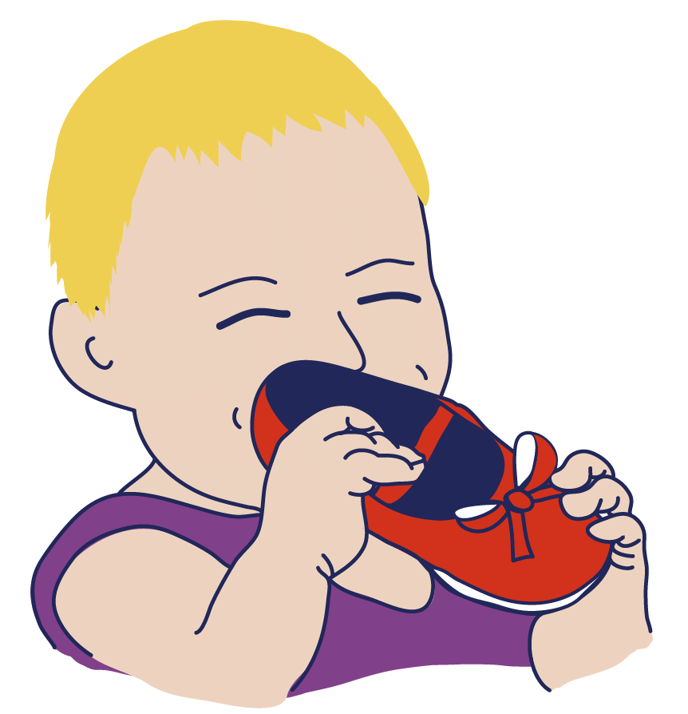
ЛЕКЦИЈА 3: РАЗВИВАЊЕ ПРЕКУ ЉУБОПИТНОСТ
6
Зошто сме љубопитни?
Луѓето се раѓаат љубопитни. Всушност, и животните исто така.
Размислете за бебињата, мачињата и кутрињата. Тие се игровно љубопитни за сè што се наоѓа околу нив.
Иако, нивниот метод на осознавање на нештата не е секогаш и многу хигиенски.

Slide 7
ЛЕКЦИЈА 3: РАЗВИВАЊЕ ПРЕКУ ЉУБОПИТНОСТ
7
Како да ја откриеме
љубопитноста во
нас самите?
Преку обука на себеси за поставување многу прашања!
Преку одење подлабоко во работите за кои имате интерес, било да се работи за спорт, музика, возила, хемија, или книги од научна фантастика.
Но најважно,
Преку истражување на целосно нови работи за кои дури и не сте ни помислиле дека може да ве интересираат.
Дури и да не мислите така…
вашата љубопитност чека да излезе на виделина!

Slide 8


ЛЕКЦИЈА 3: РАЗВИВАЊЕ ПРЕКУ ЉУБОПИТНОСТ
8
Што со работите
за кои не сте
заинтересирани?
Дали да истражувате нови работи, дури и кога мислите дека не се толку интересни?
Да, дајте им шанса затоа што можеби не сте заинтересирани само во моментот.
Спротивно на вообичаеното мислење, страста за нешто што ќе ви трае долго време не паѓа од небо.
Таа ќе ви дојде само ако експериментирате со новите работи.

Slide 9
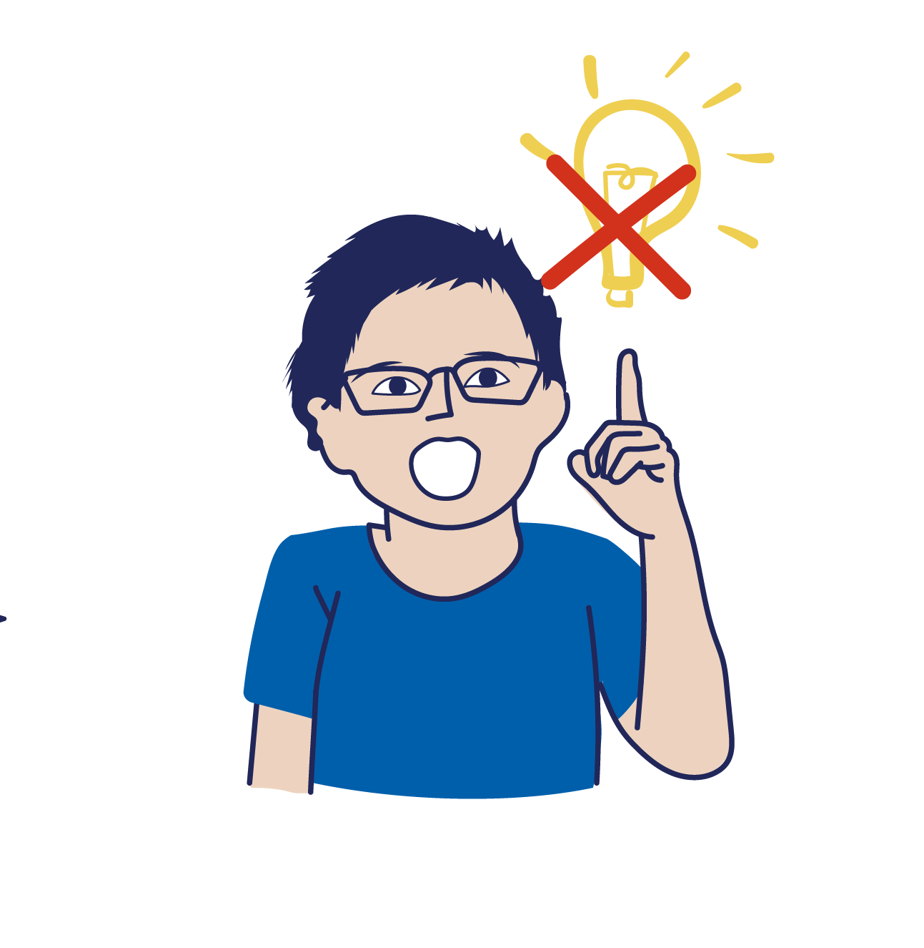
ЛЕКЦИЈА 3: РАЗВИВАЊЕ ПРЕКУ ЉУБОПИТНОСТ
9
Развивање на вашата страст
(наместо чекање
да се појави)
Значи, ја развиваме нашата страст. Не чекаме таа некогаш да нè пронајде нас.
Многу е веројатно да ја пронајдете вашата страст ако:
истражувате нови работи кои можеби не ви изгледаат многу интересни на самиот почеток
имате храброст да пробувате нови работи и да поставувате (понекогаш можеби и чудни) прашања
Страста ја развиваме. Таа не доаѓа како гром од ведро небо.

Slide 10
ЛЕКЦИЈА 3: РАЗВИВАЊЕ ПРЕКУ ЉУБОПИТНОСТ
10
Го најдов одговорот!
Љубопитните
луѓе се среќни и успешни
Луѓето кои со страст ги прават работите се среќни луѓе.
Исто така, изгледаат многу паметно (и такви се).
Тоа не е така затоа што се тие нешто попосебни од вас! Просто, тие го сакаат тоа што го прават и тоа ги прави СРЕЌНИ!
„Изберете работа што ја сакате и никогаш нема да мора да работите ниту еден единствен ден во животот!”

Slide 11
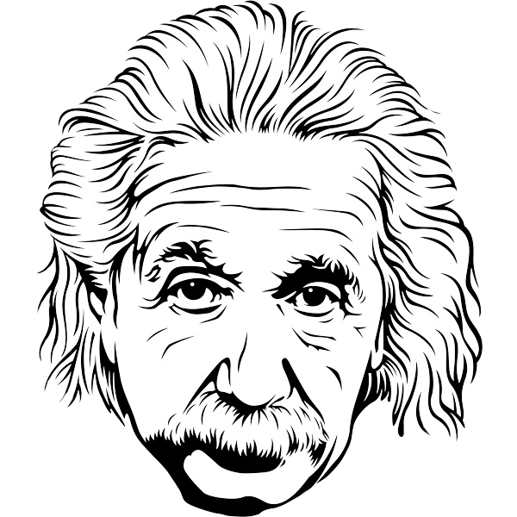
ЛЕКЦИЈА 3: РАЗВИВАЊЕ ПРЕКУ ЉУБОПИТНОСТ
11
Љубопитни луѓе
„Јас не сум нешто особено талентиран,
јас сум само страстно љубопитен.”
Алберт Ајнштајн

Slide 12

ЛЕКЦИЈА 3: РАЗВИВАЊЕ ПРЕКУ ЉУБОПИТНОСТ
12
Прост рецепт за
да ја откриете вашата страст
Поставувајте откачени прашања!
Експериментирајте со нови идеи дури и ако имате неуспех што се повторува – учете од него.
Пробувајте работи и посветете им се некое време, не мислете дека нешто нема да ви се допадне пред да го пробате и обидувајте се повеќе пати.
Едно нешто ќе води кон друго… Но, тоа ќе се случи само ако вие дозволите да се случи.

Slide 13

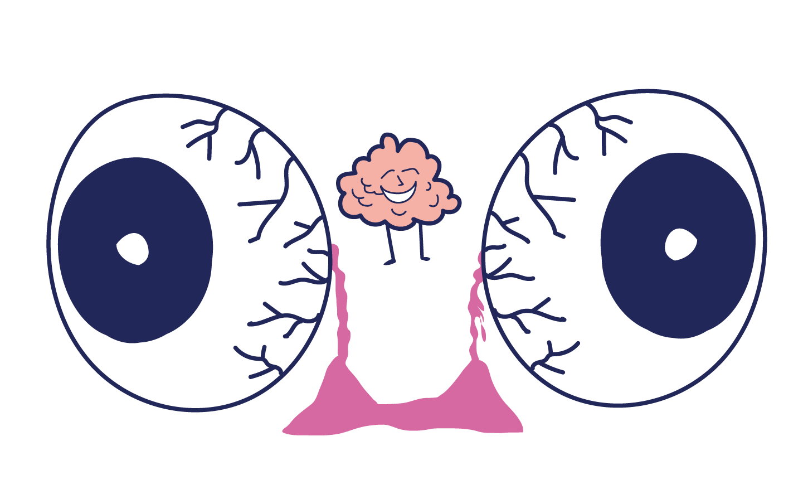
ЛЕКЦИЈА 3: РАЗВИВАЊЕ ПРЕКУ ЉУБОПИТНОСТ
13
РАБОТЕН ЛИСТ 5:
Дали си љубопитен-на?
Дискусија: На кое животно едното око му е поголемо од целиот мозок?

Slide 14
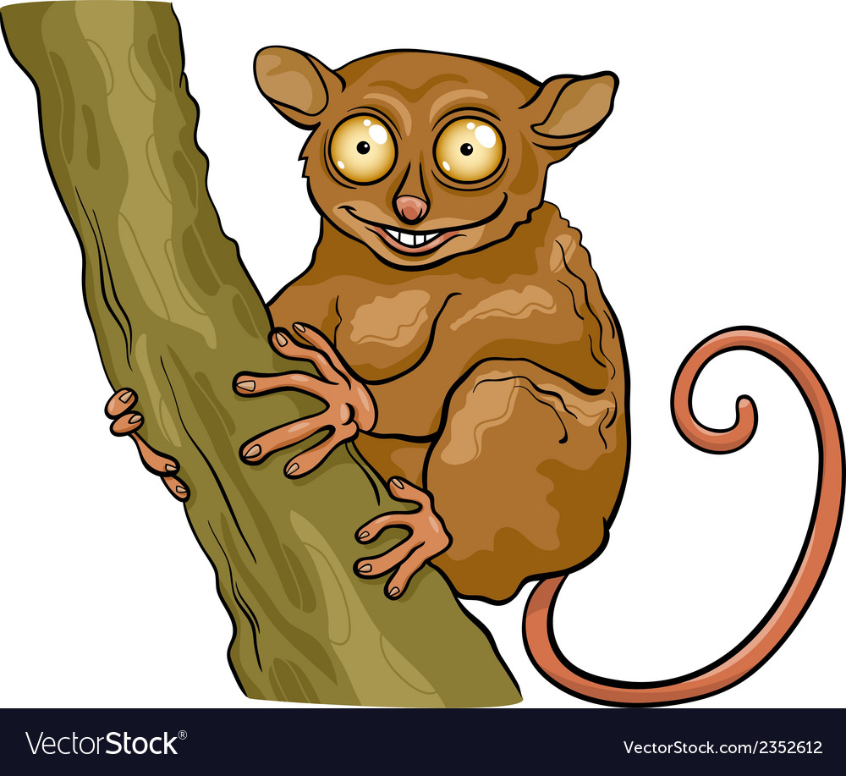
ЛЕКЦИЈА 3: РАЗВИВАЊЕ ПРЕКУ ЉУБОПИТНОСТ
14
Одговорот е...
Очите на тарсиерот се и поголеми и потешки од неговиот мозок. Тие се околу 1/12 од неговата големина (вашите очи се околу 1/660 од вашата големина!).
Дали знаете дека има и други животни чиишто мозоци се помали од нивните очи?
Љубопитни ли сте сега?

Slide 15

ЛЕКЦИЈА 3: РАЗВИВАЊЕ ПРЕКУ ЉУБОПИТНОСТ
15
РАБОТЕН ЛИСТ 6:
Откривање на интересите на друг
Сега, со друг ученик, меѓусебно ќе си ги откривате главните интереси.
Тоа ќе ви помогне да дознаете различни работи за другиот што можеби не сте ги знаеле.
Дискусија: Што дознавте за интересите на другиот?

Slide 16

Лекција 3
16
Преглед на тоа што го учевме
Кога се буди нашата љубопитност, мозокот лачи хормони на среќа.
Детската љубопитност може да си ја одржуваме доколку се обидуваме и експериментираме со различни нешта – дури и нешта кои првично не ни биле многу интересни.
Еден начин да се постигне ова е преку поставување многу, многу прашања, преку вклучување во разговори со луѓе и преку дознавање на нивните интереси.
Страста нема вас да ве пронајде ако вие не почнете да истражувате и да експериментирате со милион работи!

Slide 17
ЛЕКЦИЈА 3: РАЗВИВАЊЕ ПРЕКУ ЉУБОПИТНОСТ
17
Менторска активност
За оваа менторска активност нема да се сретнете со учениците што ги менторирате.
Наместо тоа, со помош на двајца соученици од вашето одделение ќе подготвувате постер за љубопитност што потоа ќе го споделите со одделението во кое учат учениците што ги менторирате.
Забавувајте се додека го подготвувате постерот! Наскоро, ќе ги мотивирате учениците од 5. одделение да станат пољубопитни и да ги следат своите страсти. Исто како вас!

